Slide 1
ISTITUZIONI DI LETTERATURA ITALIANA
PROF.SSA LAURA MELOSI
Corso monografico
VITA DI VITTORIO ALFIERI DA ASTI SCRITTA DA ESSO
A.A. 2022-2023
L’AUTOBIOGRAFIA MODERNA

Slide 2
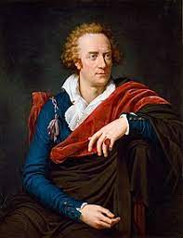
FRANÇOIS XAVIER FABRE RITRATTO DI VITTORIO ALFIERI 1793

Slide 3
Philippe Lejeune, Il patto autobiografico
Definizione di AUTOBIOGRAFIA:
Racconto retrospettivo in prosa che una persona reale fa della propria esistenza, quando mette l’accento sulla sua vita individuale, in particolare sulla storia della sua personalità. (p. 12)

Slide 4
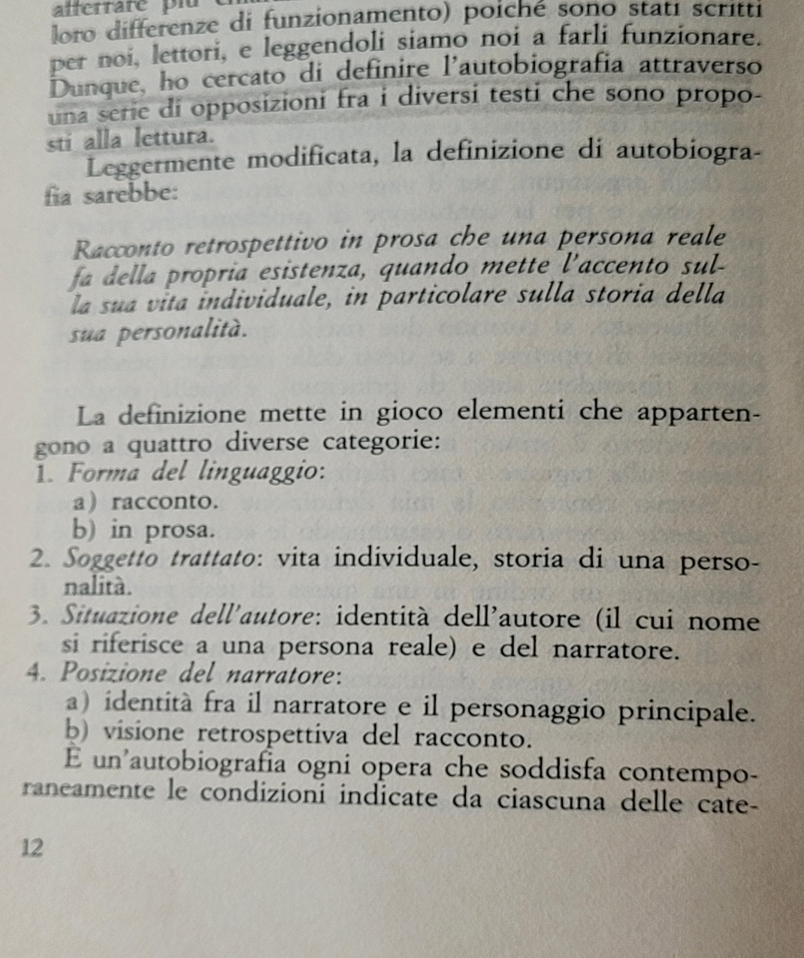
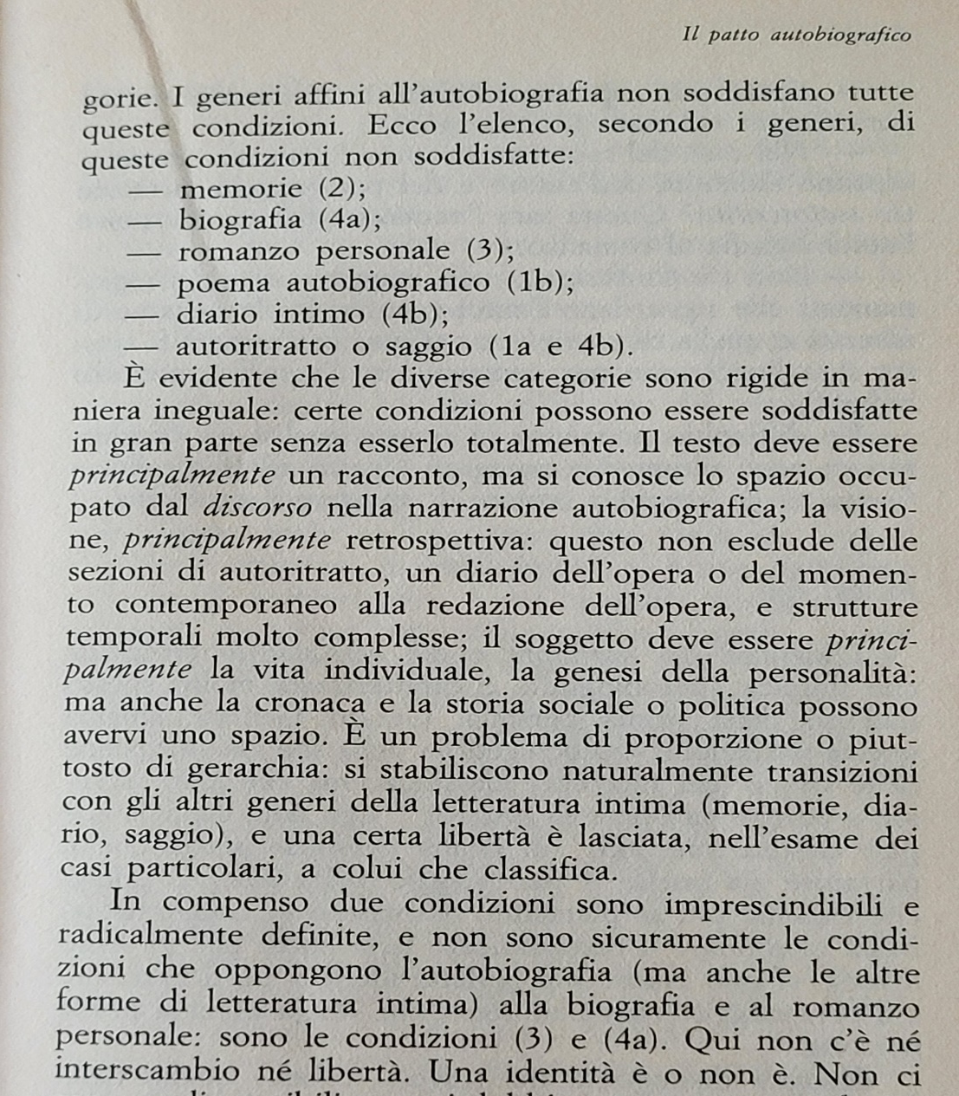
COSA NON E’ AUTOBIOGRAFIA

Slide 5
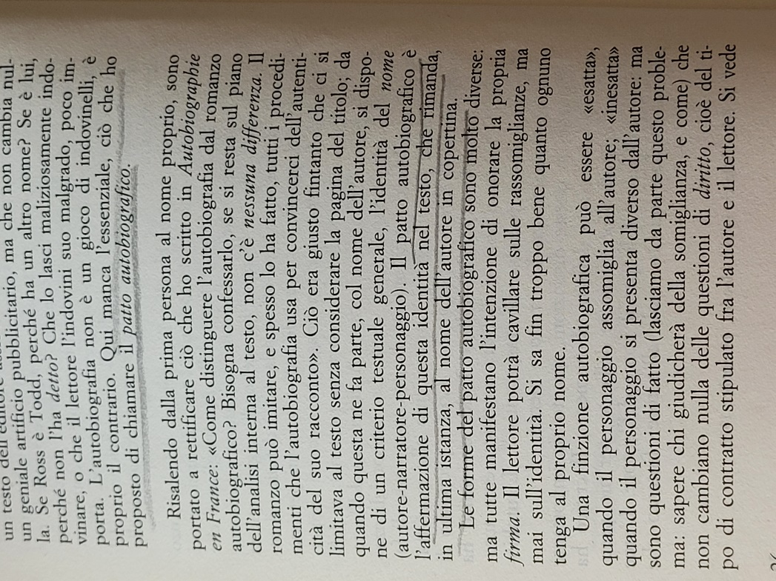
CONCETTO DI «PATTO AUTOBIOGRAFICO»

Slide 6
ORIGINI DELL’AUTOBIOGRAFIA MODERNA
ANDREA BATTISTINI, Lo specchio di Dedalo. Autobiografia e biografia, Bologna, il Mulino, 1990
Evoluzione del genere autobiografico rispetto ai generi contigui ENCOMIO, ELOGIO, MEMORIE che fioriscono nelle Accademie nel ‘600 e ‘700 e sono biografie «sans récit», senza invenzione, che rispondono a uno scopo prioritariamente didattico-morale
Sconfinamento nella laudatio
Decorazione epidittica

Slide 7
TIPOLOGIE AUTOBIOGRAFICHE
AUTOBIOGRAFIA INTELLETTUALE
Il racconto della vita di una persona deve DOCERE
Récit de vocation et de carrière (Ph. Lejeune) per un monumento duraturo
Esigenza di verità e concretezza delle notizie, per cui la decorazione epidittica è sostituita dalla verità storica.
AUTOBIOGRAFIA ROMANZESCA
Caratteristiche: borghese, analitica, di matrice settecentesca.
Il modello da cui prende avvio sono Les confessions di Jean-Jacques Rousseau

Slide 8
«PROGETTO AI LETTERATI D’ITALIA PER SCRIVERE LE LORO VITE»
Il conte veneziano Giovanartico di Porcìa progetta un’impresa sistematica e nazionale per raccogliere le autobiografie degli uomini illustri del tempo, per un’esigenza pedagogica e di fedele registrazione del dato oggettivo. Detta i criteri per la compilazione autobiografie a cui si attengono p.e. Vico e Muratori:
elenco delle tappe del curriculum studiorum
catalogo del cursus honorum
rassegna ragionata dei propri lavori
regesto delle recensioni ricevute
eventuali palinodie
giudizio retrospettivo su una carriera da valutare nel suo portato pedagogico

Slide 9
CARTESIO, DISCOURS DE LA MÉTHODE
Il Progetto del Porcìa è frutto di un preciso clima culturale, non solo italiano, e in rapporto di filiazione diretta con il cartesiano Discours de la méthode che prevedeva di:
1. prospettare il quadro della propria vita nei termini di «histoire» o di «fable»
2. sottoporre la propria vita al pubblico giudizio

Slide 10
Francesco D’Andrea, Avvertimenti ai nipoti (1696)
Insegnamento da fornire ai posteri: come un uomo di umili origini, attraverso l’impegno e sfruttando le proprie doti di intelligenza e abnegazione, è salito ai massimi livelli della carriera forense. Virtù del self-made man.
Caratteristica degli Avvertimenti ai nipoti:
Esilità della trama, con gli aneddoti allineati a scopo dimostrativo. Qualcosa di simile agli exempla con cui nel Medioevo si scrivevano le vite dei santi (agiografie).

Slide 11
RAGIONI E MOTIVI
L’autobiografia moderna deve la sua nascita al senso del divenire nella storia > Vico padre dello storicismo.
Di conseguenza, anche l’autobiografia diventa racconto di un divenire personale.
Con la Vita di Vico siamo di fronte a un racconto in terza persona.
Motivi narrativi: veridicità; lotta contro le avversità della natura (malattie), della società (indigenza), del caso (malasorte); fatica per affermarsi; isolamento e dunque originalità del proprio lavoro intellettuale; modestia e invidia da parte degli altri.

Slide 12
PRIME AUTOBIOGRAFIE INTELLETTUALI
tòpos classico della malasorte > historia calamitatum > riscatto
Giambattista Vico, Vita di Giambattista Vico scritta da se medesimo (1728)
Pietro Giannone, Vita (1736 e 1741, edita nel 1890) epistola calamitatum
Antonio Genovesi, Vita (1755-56 circa, edita nel 1924)
Filippo Mazzei, Vita (1810-13, edita nel 1845-46)
Giuseppe Gorani, Mémoires (1806-7, editi 1874 e 1884)

Slide 13
AUTOBIOGRAFIA BORGHESE
Nel passaggio dall’autobiografia intellettuale all’autobiografia borghese romanzesca il tòpos diventa l’unicum. Il racconto non deve essere pedagogico, non ha più i caratteri dell’esemplarità, ma piuttosto quelli dell’unicità.
Il personaggio che dice «io» non ha più nulla di esemplare in senso didattico e pedagogico, ma è un individuo qualunque.
Es.:
Memorie di Lorenzo Da Ponte («Non iscrivendo io le memorie d’un uomo illustre per nascita, per talenti, per grado ecc.»)
Mémoires di Giacomo Casanova: l’avventuriero settecentesco.

